Slide 1
学期实验说明

Slide 2
2.基于pyqt5统一界面的实验系统
1.传感器数据采集及传输
2.基于RFID高速公路收费系统模拟实验
3.GPS轨迹数据实验
4.车牌识别实验
5.车辆检测、人员检测实验
6.交通标识牌识别实验

Slide 3
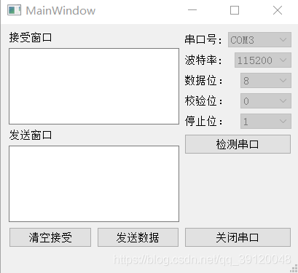
3.开发准备-pyqt
界面管理的开发
串口调试助手
资源上传及版本更新

Slide 4
4.Arduino软硬件
软件IDE
硬件系统
相关资源

